Slide 1
Apropos Irrtum Nr. 11
Datum:
01.08.2022
Referent/Referentin:
Manfred Mustermann
1
Notes:
Achtung:
Diese Folien können betriebsspezifisch angepasst werden und dürfen innerbetrieblich verwendet werden.
Jede anderweitige Nutzung, insbesondere die Integration in andere Produkte (z. B. E-Learnings), die Nutzung für eigene Veröffentlichungen oder Medien, die kostenfreie oder kostenpflichtige Weitergabe an Dritte oder die Entnahme von Bildmaterial ist nicht zulässig.
Zur Anpassung der Werte für „Datum“ und „Referent/Referentin“, ändern Sie die Texte auf der Startfolie und wählen Sie dann in der PowerPoint-Menüleiste die Befehlsfolge Einfügen → Kopf und Fußzeile → Für alle übernehmen. Dadurch werden die Fußzeilen in allen Folien aktualisiert.
Zur Integration Ihres Unternehmenslogos wechseln Sie in die Masterfolie über Ansicht → Folienmaster. Klicken Sie auf den obersten Folienmaster, entfernen Sie das Bild mit dem Kundenlogo und integrieren Sie – falls gewünscht – Ihr eigenes Logo. Auf allen Folien ist dann das neu eingefügte Logo enthalten.
© BG RCI / Jedermann-Verlag GmbH, Heidelberg

Slide 2
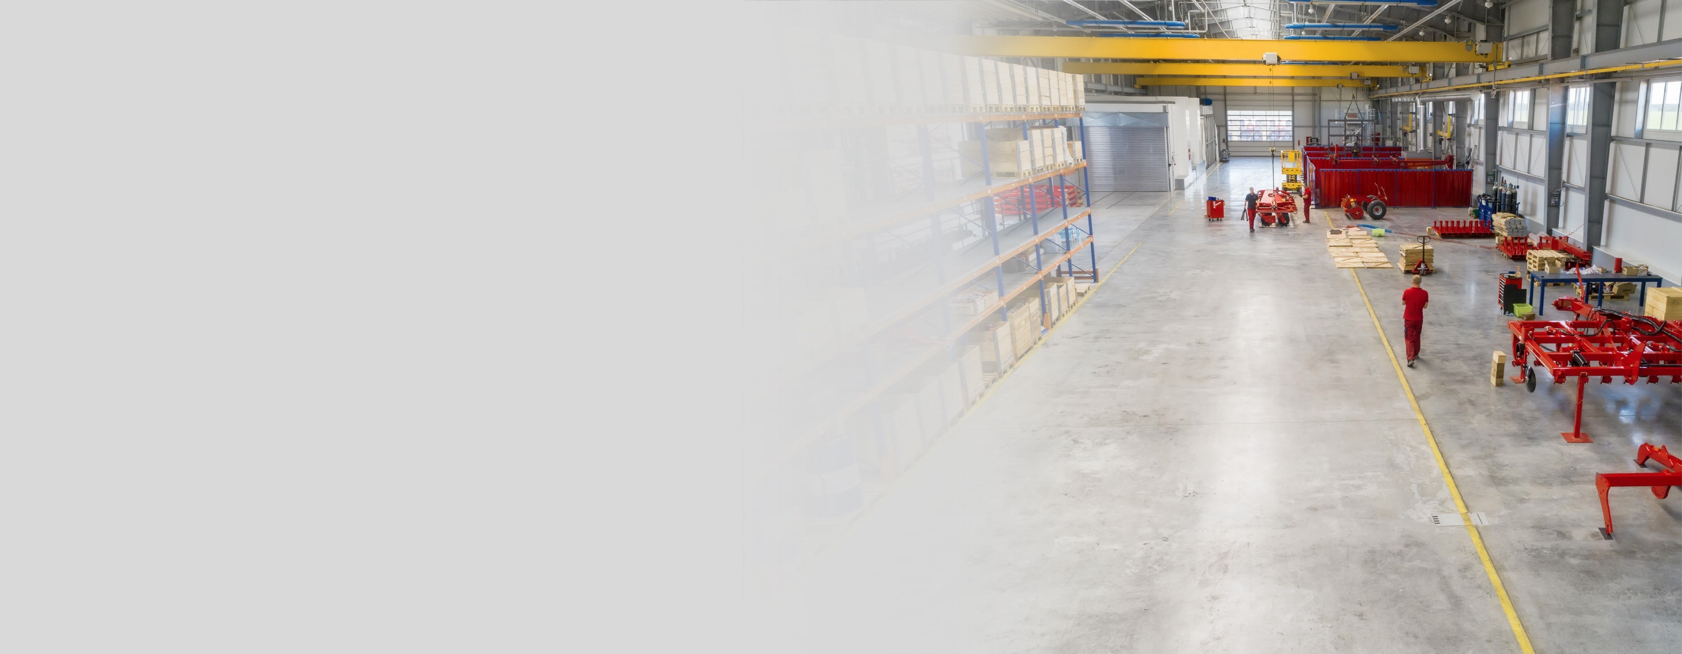
Aber gibt es nicht jede Menge Anbieter von Führerscheinkursen für Hubarbeitsbühnen?
Klar, in Deutschland braucht es für alles, wirklich alles, eine Erlaubnis.
Selbst den Fahrradführerschein gibt es.
Ein Glück! Da würde ich bestimmt durchfallen ;-))…
Der ist übrigens freiwillig, für Kinder gedacht und keine richtige Fahrerlaubnis.
Richtig! Aber vorgeschrieben sind nur die Erstellung einer Gefährdungsbeurteilung, die Unterweisung und eine Lernerfolgskontrolle.
Jetzt aber mal Spaß beiseite: Für Hubarbeitsbühnen gibt es keinen Führerschein!
Ach so, also der bekannte „Dreisatz des Arbeitschutzes“, der auch sonst üblich ist☺.

Slide 3
Und jetzt IHRE Meinung!
Was denken Sie?

Slide 4
Richtig ist …
Einen Führerschein für Hebebühnen/Hubarbeitsbühnen gibt es nicht! Es gibt keinerlei rechtliche Forderung im Sinne eines Gesetzes, einer Verordnung oder einer Unfallverhütungsvorschrift.
Personen, die eine Hubarbeitsbühne bedienen, müssen jedoch bestimmte Voraussetzungen erfüllen (Mindestalter von 18 Jahren, in der Bedienung der Hubarbeitsbühne unterwiesen und Nachweis ihrer Befähigung gegenüber dem Unternehmer).
Erst dann können Sie von ihm mit diesen Arbeiten beauftragt werden. Dies hat schriftlich zu erfolgen.

Slide 5
Unbedingt beachten
Für die Bedienung von Hebebühnen/Hubarbeitsbühnen muss es eine Gefährdungsbeurteilung und eine Betriebsanweisung geben, die einzuhalten sind.
Die Bediener müssen unterweisen sein und benötigen einen Befähigungsnachweis, z. B. durch bestandene Lernerfolgskontrolle (Fragebogen, qualifiziertes Abschlussgespräch).
Bediener müssen schriftlich beauftragt werden (z. B. schriftliche Liste, welche Personen welche Hebe-bühne/Hubarbeitsbühne bedienen dürfen).

Slide 6
Weitere Informationen
DGUV Grundsatz 308-008: Ausbildung und Beauftragung der Bediener von Hubarbeitsbühnen
DGUV Information 208-019: Sicherer Umgang mit fahrbaren Hubarbeitsbühnen
DGUV Regel 100-500: Betreiben von Arbeitsmitteln, ins- besondere Abschnitt 2.10 „Betreiben von Hebebühnen“
KomNet – Informationsportal des NRW-Landesinstitut für Arbeitsgestaltung (www.komnet.nrw.de/_sitetools/dialog/13783)

Slide 7
Quelle
Die vorliegende Präsentation basiert auf dem Merkblatt A 039 „Populäre Irrtümer im Arbeitsschutz“ der BG RCI (Populärer Irrtum Nr. 11). Im Merkblatt finden Sie weitere 43 kursierende Aussagen mit falschem Inhalt, die sich hartnäckig jeder nachhaltigen Richtigstellung zu widersetzen scheinen.
Bezugsquelle des Merkblatts: medienshop.bgrci.de. 172 Seiten im Format A5.
Mitgliedsbetriebe der BG RCI erhalten die Broschüre kostenlos.
Für Dritte ist sie kostenpflichtig.
Download unter downloadcenter.bgrci.de möglich.

Slide 8
Nutzungshinweise
Diese Präsentation eignet sich insbesondere für einen Seminareinstieg mit dem Ziel, die Gruppe zu aktivieren und „ins Gespräch zu kommen“. Der Ansatz ist modern und basiert auf aktuellen Forschungsergebnissen: Mit einem zu lösenden Problem, einer Frage, einem Rätsel oder einem Irrtum starten – das ist bei Unterweisungen nachweislich sehr effektiv.
Folie 1 startet daher mit einem Irrtum. Folie 2 gibt eine geführte Diskussion wieder und regt zum Mitdiskutieren an. Mit Folie 3 kann die Diskussion je nach Situation fortgeführt werden. Mit Folien 4 und 5 erfolgt anschließend die Richtigstellung. Zur Vorbereitung der Referentin oder des Referenten kann insbesondere das Merkblatt A 039 und die darin empfohlene Literatur genutzt werden.
Ergebnis: Ein erwiesenermaßen hoher Behaltens- und Wiedererkennungseffekt mit Spaß. Weitere Präsentationen stehen unter downloadcenter.bgrci.de bereit.
Achtung: Diese Folien können betriebsspezifisch angepasst werden und dürfen inner-betrieblich verwendet werden. Jede anderweitige Nutzung, insbesondere die Integration in andere Produkte (z. B. E-Learnings), die Nutzung für eigene Veröffentlichungen oder Medien, die kostenfreie oder kostenpflichtige Weitergabe an Dritte oder die Entnahme von Bildmaterial ist nicht zulässig.
© BG RCI / Jedermann-Verlag GmbH, Heidelberg

